Slide 1
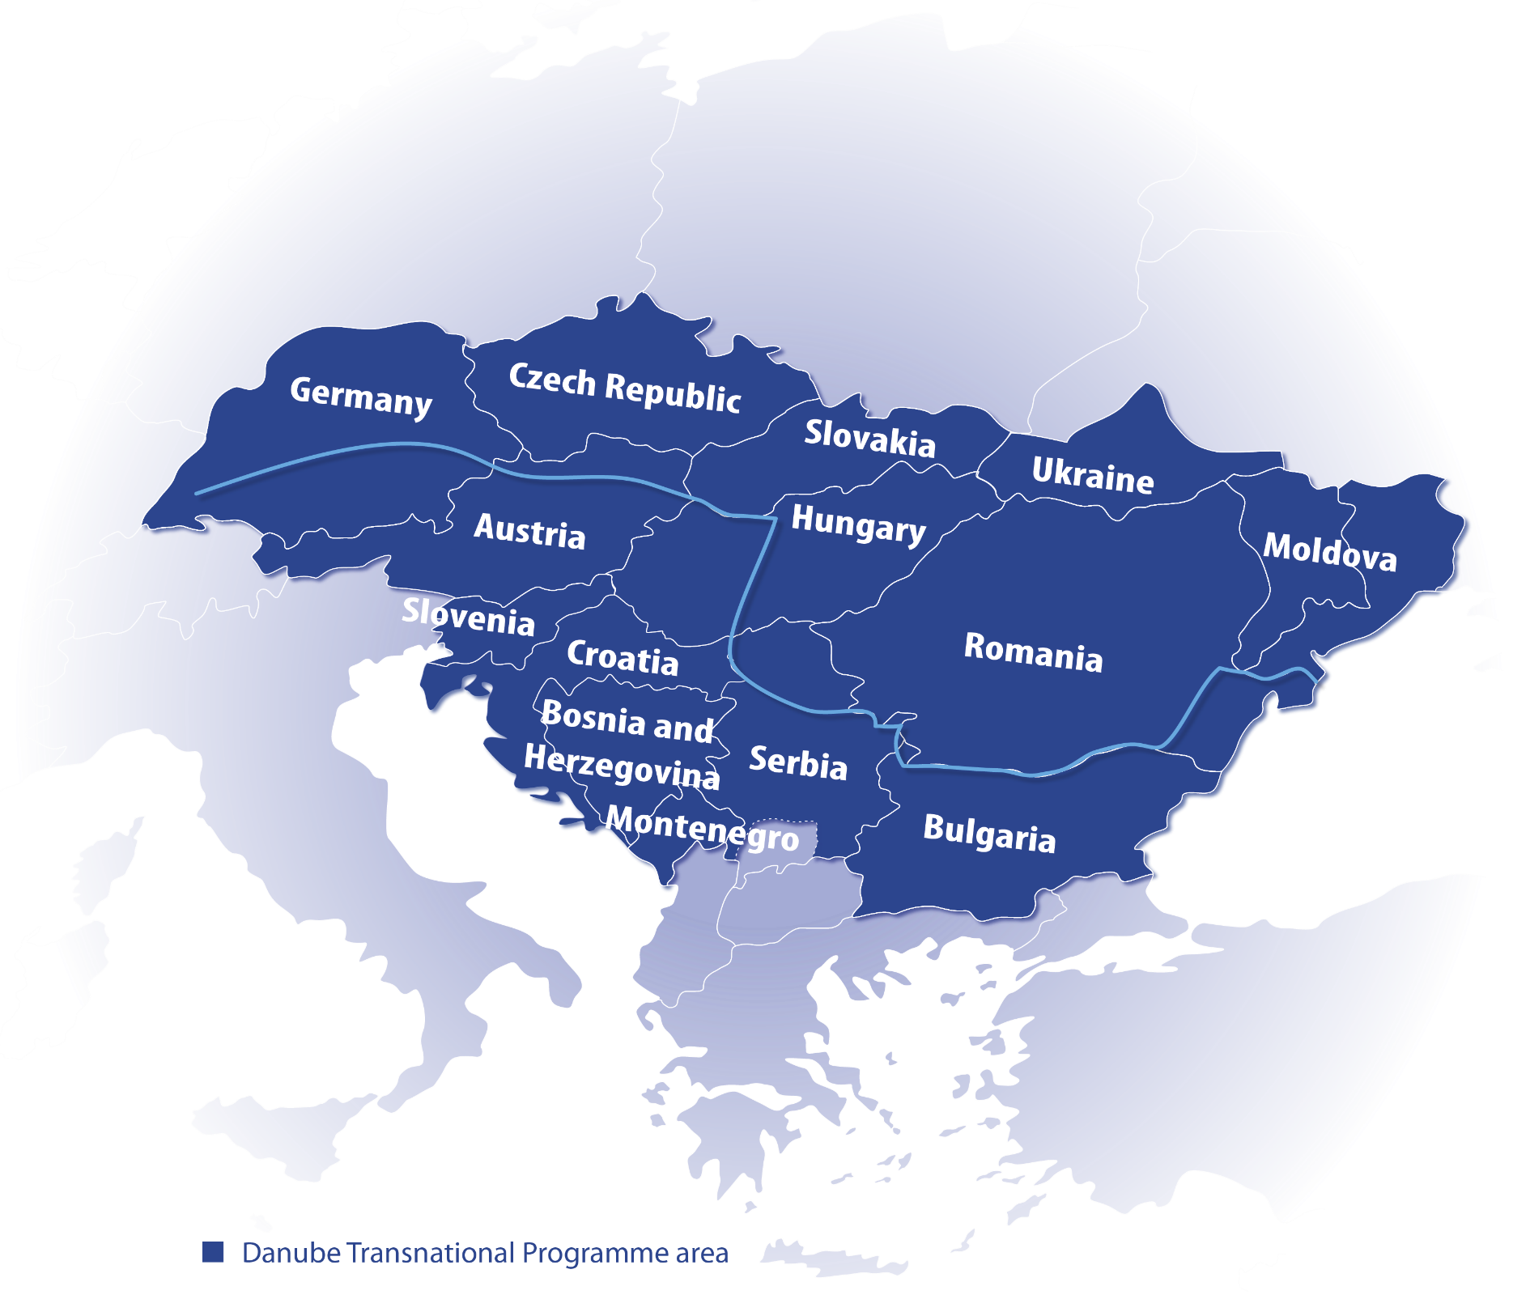
Министерство на регионалното развитие
и благоустройството
Програма ИНТЕРРЕГ VI-Б
Дунавски регион 2021-2027
Дирекция “Управление на
териториалното сътрудничество“, МРРБ

Slide 2
ИНТЕРРЕГ VI-Б
Дунавски регион 2021-2027
Предоставяне на Национално съфинансиране на българските партньори
Съфинансиране от Европейския съюз в размер на 80%, чрез Европейския фонд за регионално развитие (ЕФРР)
Национално съфинансиране в размер на 15 %, чрез Министерство на регионалното развитие и благоустройството в качеството си на Национален орган на програмата
Собствен принос на бенефициентите е в размер на 5 %
Notes:
Програмата предоставя финансиране в размер на 80% от бюджета на одобрените проекти, чрез Европейския фонд за регионално развитие.
Министерство на регионалното развитие и благоустройството, в качеството си на Национален орган на програмата, ще предостави национално съфинансиране от републиканския бюджет на всеки български партньор в размер на 15% от неговия бюджет в одобрения проект чрез сключване на договор за национално съфинансиране между министерството и партньора. Останалата част (5%) от националното съфинансиране се поема като собствен принос на партньорите.

Slide 3
ИНТЕРРЕГ VI-Б
Дунавски регион 2021-2027
Процедура за сключване на договор за предоставяне на Национално съфинансиране
След одобрение на проекта, сключване на Основния договор и подписване на Споразумението за партньорство
Подаване на Документи за договор за национално съфинансиране и искане за плащане, достъпни на сайта на МРРБ:
https://www.mrrb.bg/bg/infrastruktura-i-programi/programi-za-teritorialno-sutrudnichestvo-2021-2027/interreg-vi-b-dunavski-region-2021-2027/dokumenti/
Изготвяне на Договор за предоставяне на Национално съфинансиране и подаване на Искане за плащане
Notes:
След като проекта бъде одобрен за финансиране от Програмата, и след като бъде сключен Основния договор по проекта (Subsidy Contract), всеки български партньор може да поиска предоставяне на Национално съфинансиране, като подаде до МРРБ необходимите за процедурата документи, които са достъпни на сайта на МРРБ, в раздел Инфраструктура и програми, програми за териториално сътрудничество, Дунавски регион, документи.
В архивирания файл ще намерите Анекс III.1 Придружително писмо и Списък с необходимите документи.
Представен за информация е Договорът за национално съфинансиране, който се изготвя от експерт от отдел Програми Интеррег, след преглед и одобрение на получените документи. След като договорът бъде изготвен и съгласуван с финансов и правен отдел, следва подписването му и предоставянето на екземпляр от договора на партньора.
Следваща стъпка е подаването на Искане за плащане по договора, като авансовото плащане на НС е в размер на 80%. Необходимите документи се намират на същото място в сайта.

Slide 4
ИНТЕРРЕГ VI-Б
Дунавски регион 2021-2027
Оценка на качеството на проектните предложения в рамките на Първата покана
Партньорство
До каква степен съставът на партньорството е подходящ, оправдан и балансиран за предложения проект?
Доколко партньорите покриват целевата област и територия на проекта
В каква степен предложеното партньорство отговаря на тематичния и териториален обхват на проекта
Често допускани грешки по отношение на Партньорството
Проектни предложения, в които доминират определен тип партньори, с експертиза в една област (напр. само изследователски и научни организации), или проекти, в които доминират партньори от една държава
Ограничено партньорство по отношение на териториалния обхват на проекта (напр. партньори само от 2 или 3 държави
Липса на експертиза на партньорите спрямо тематичния обхват на проекта
Включване на партньори, които не са членки на ЕС, но с малък принос и дейности по проекта

Slide 5
ИНТЕРРЕГ VI-Б
Дунавски регион 2021 – 2027
Благодаря за вниманието!
Дирекция “Управление на териториалното сътрудничество“, МРРБ,
Национален орган по Програмата
www.interreg-danube.eu/dtp-archive/about-dtp/new-funding-2021-2027
www.mrrb.bg

